Slide 1
Аграрное образование. Современные векторы профориентационной работы.
Научность
Наглядность
Доступность
Непрерывность

Slide 2
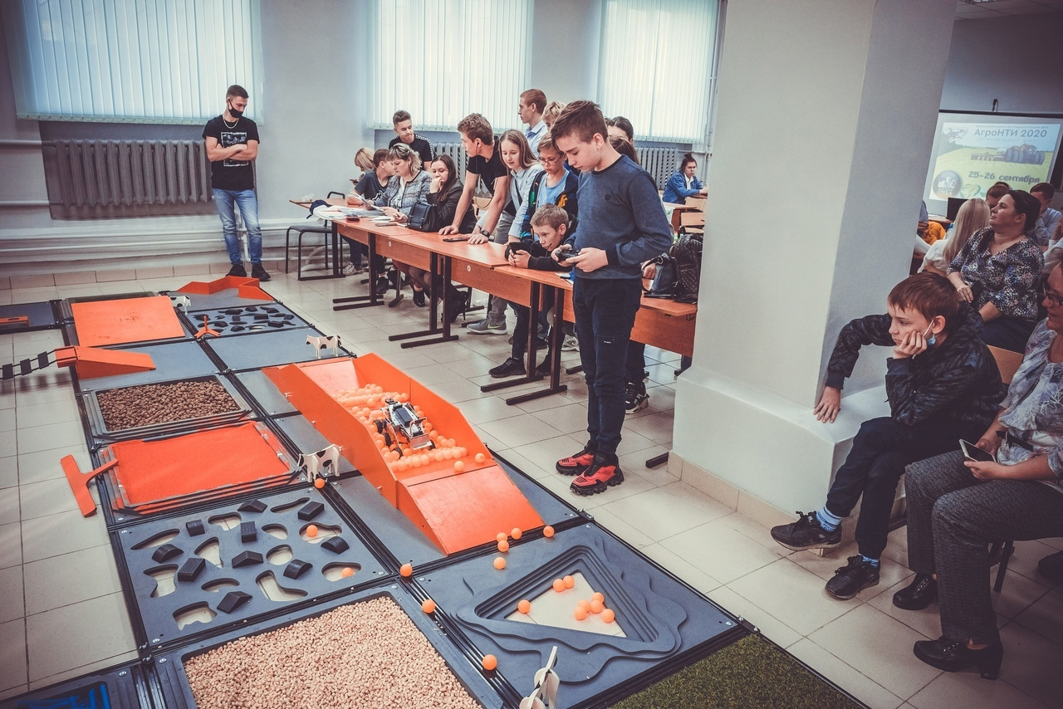
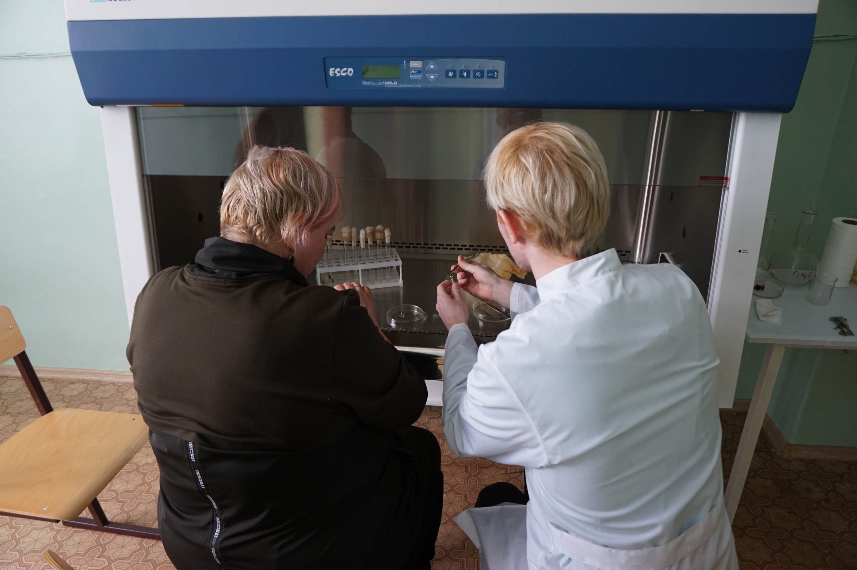
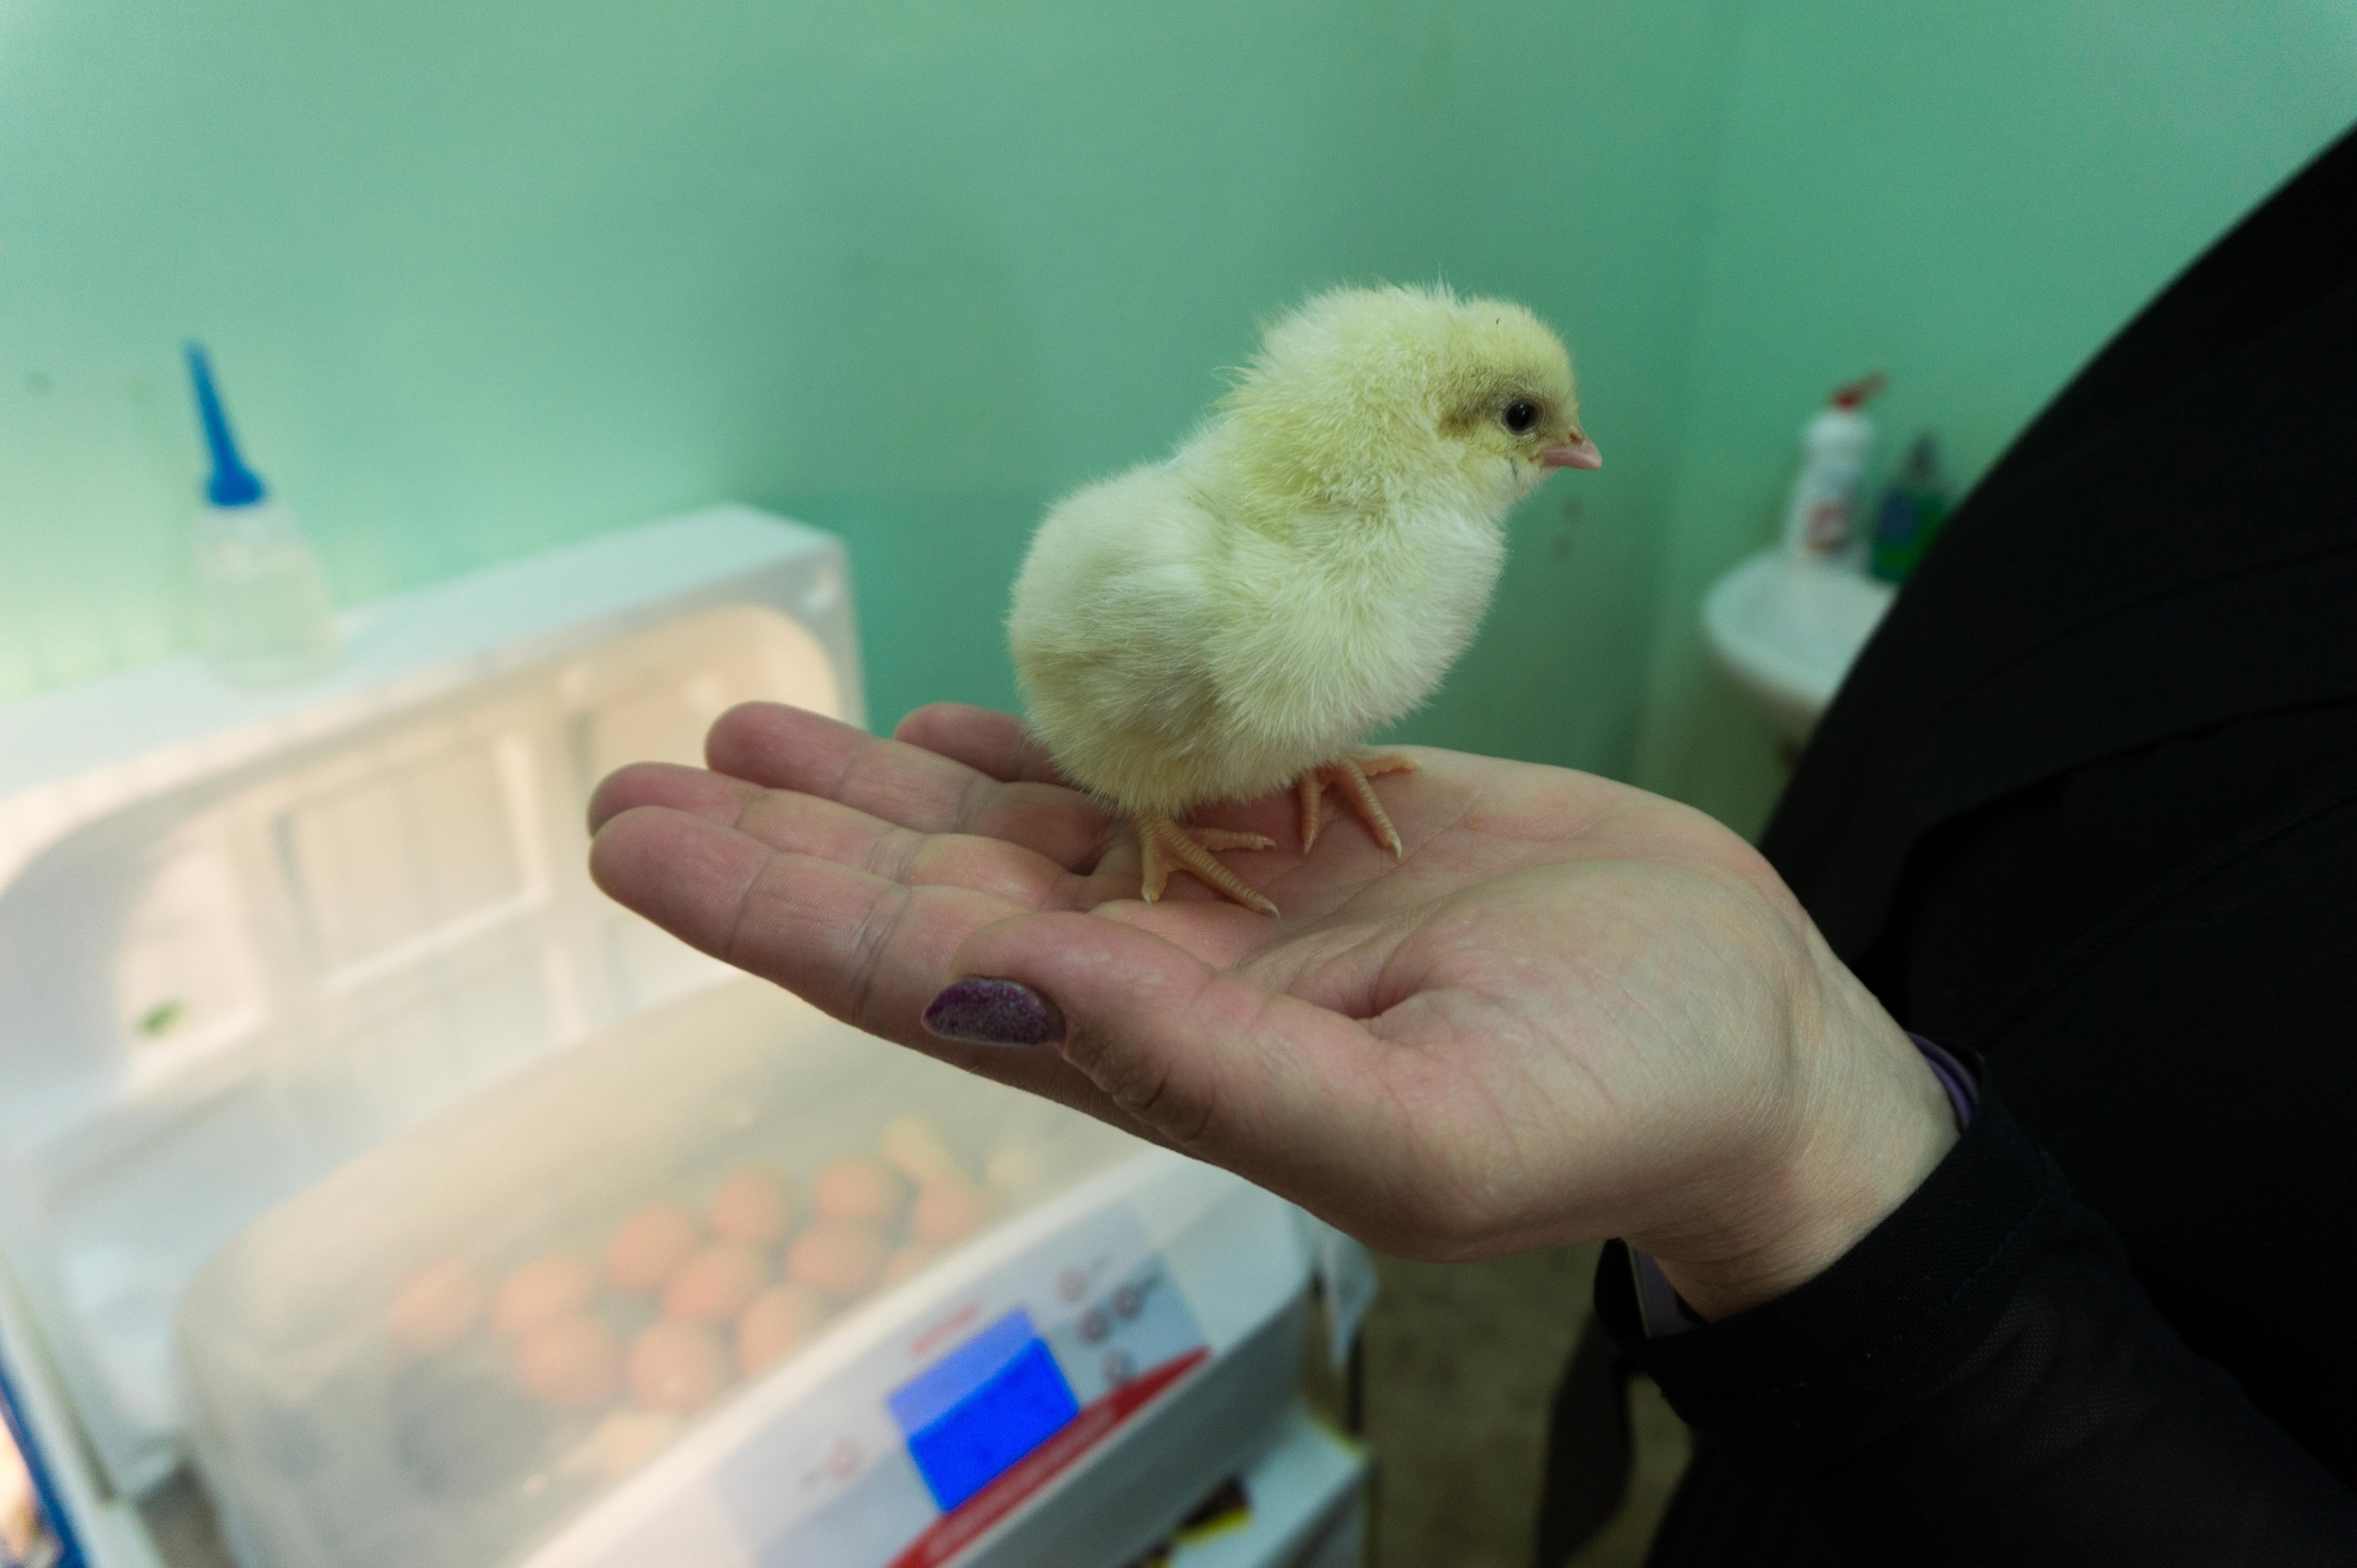
Проекты для школьников
Всероссийский конкурс «АгроНТИ»
Экскурсионная работа
Один день на факультете
Агронеделя
Цифровые уроки
Школьная наука
Профориентационная программа «Агро_Вектор»

Slide 3
Программа по повышению квалификации для учителей школ
Агрообразование: новые подходы к профориентации
Трудоемкость программы: 72 часа
Форма обучения: очная с применением дистанционных образовательных технологий.
Основные темы: 1. Стратегия инновационного развития АПК Вологодской области. 2. Современные тенденции развития растениеводства в Вологодской области. 3. Эффективное животноводство. 4. Модернизация и занятость в аграрном секторе.

Slide 4
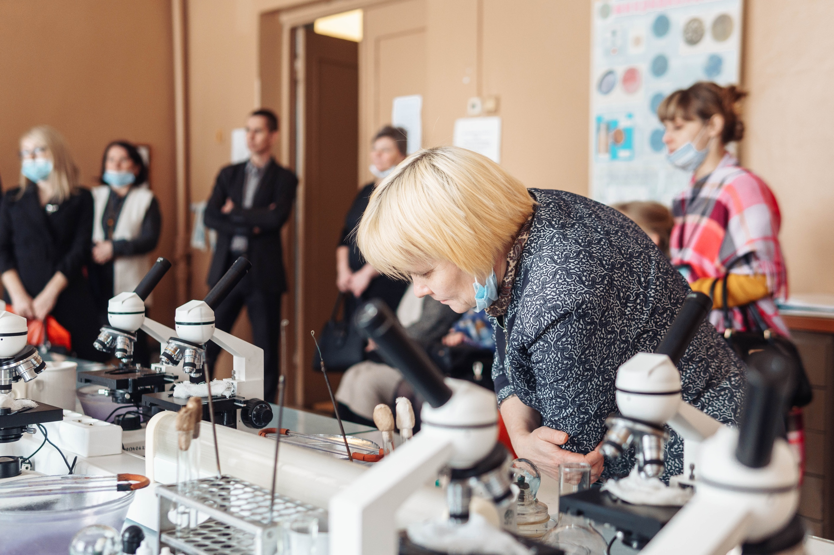
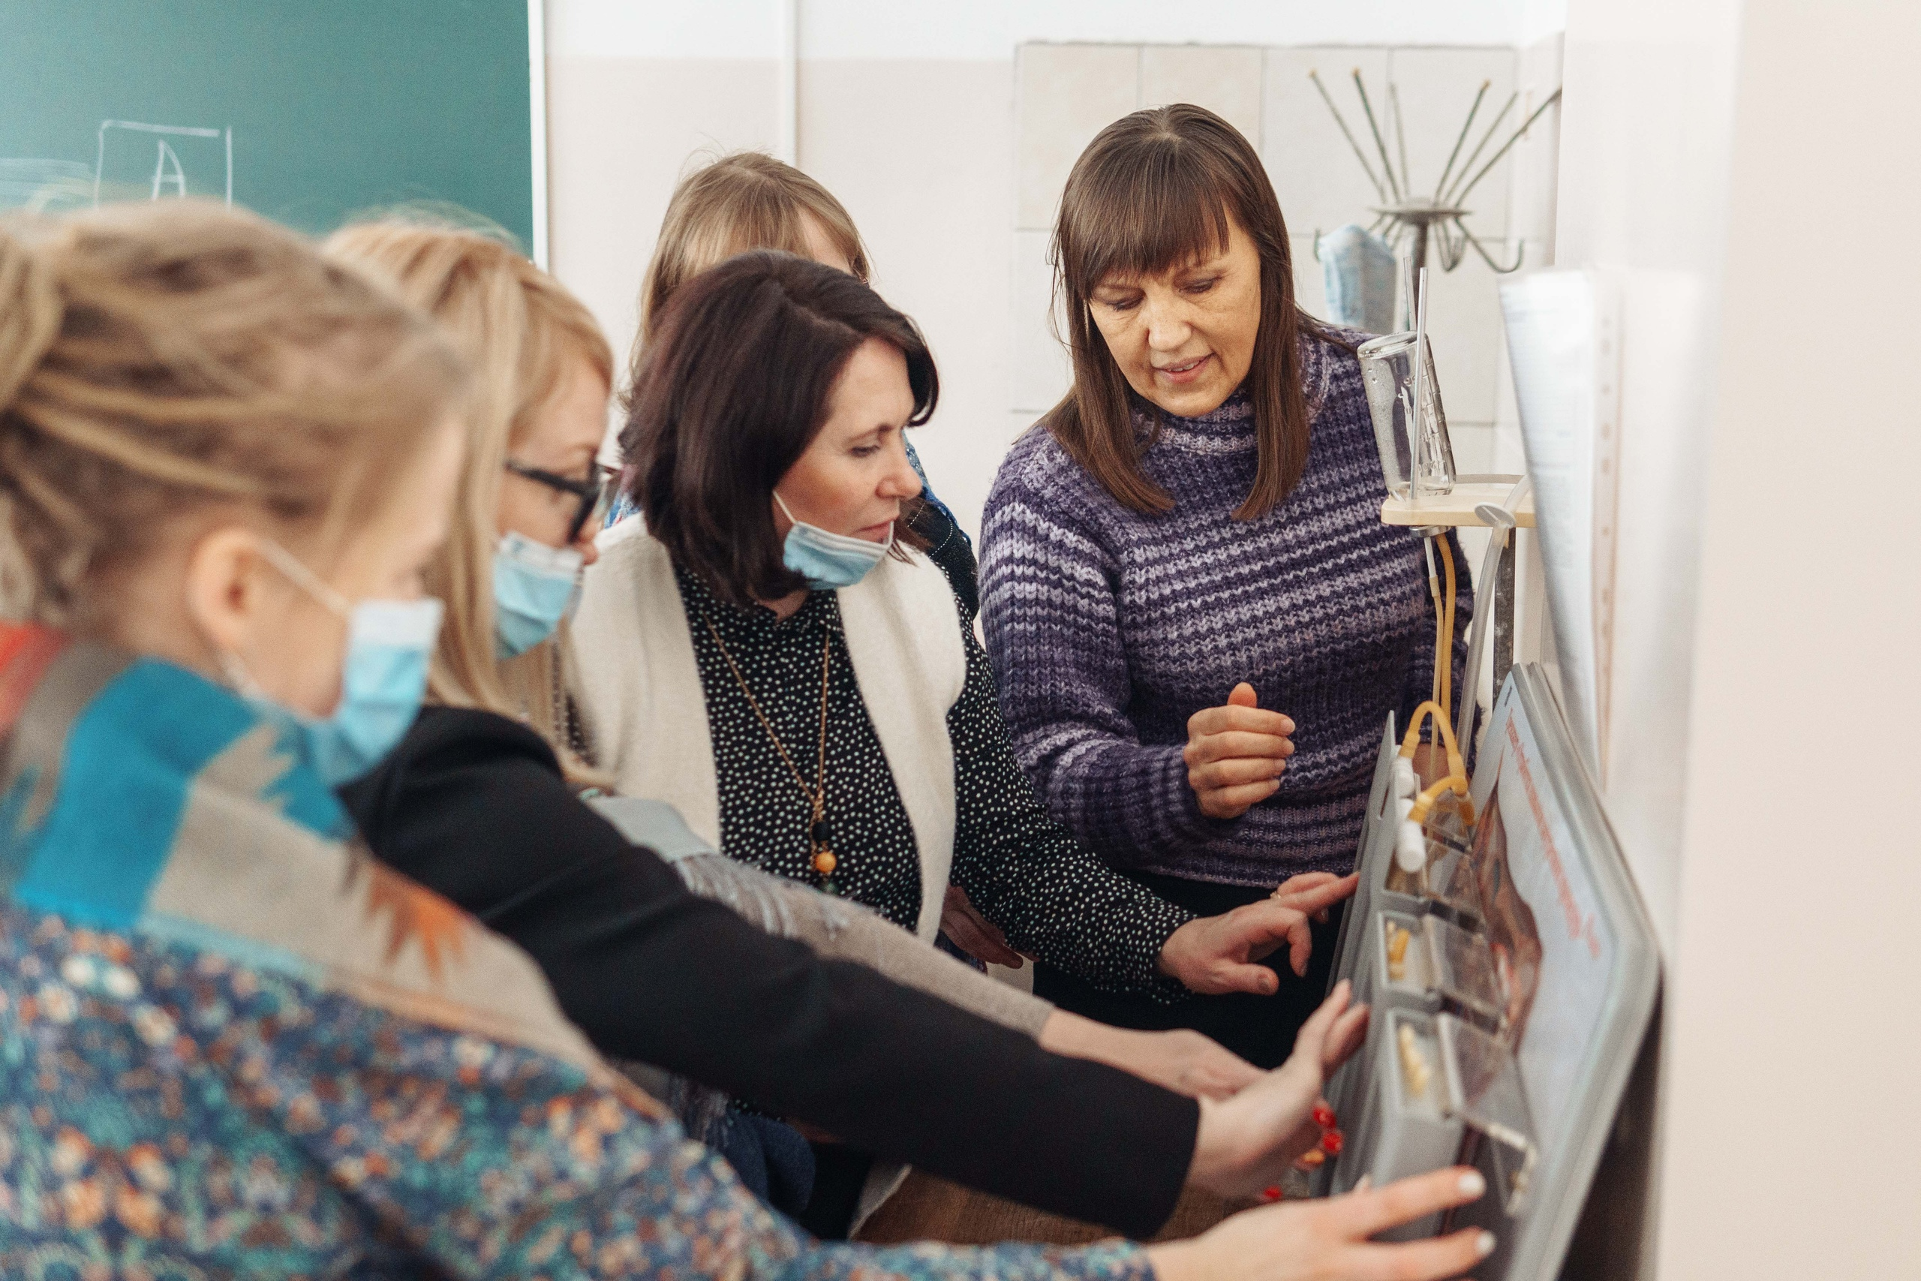
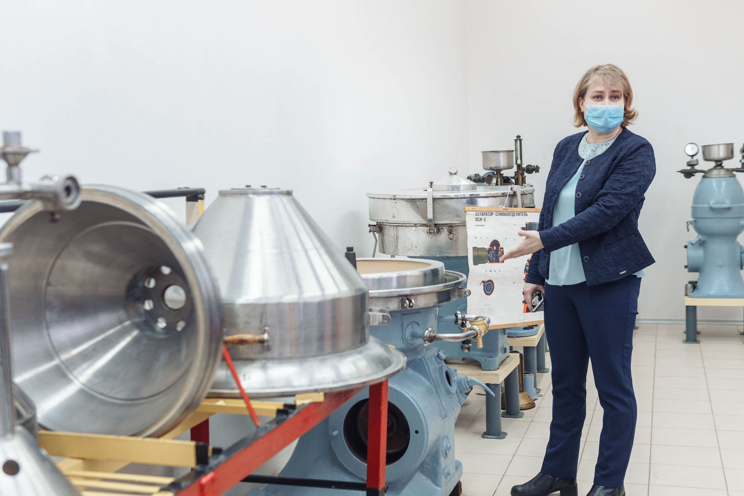
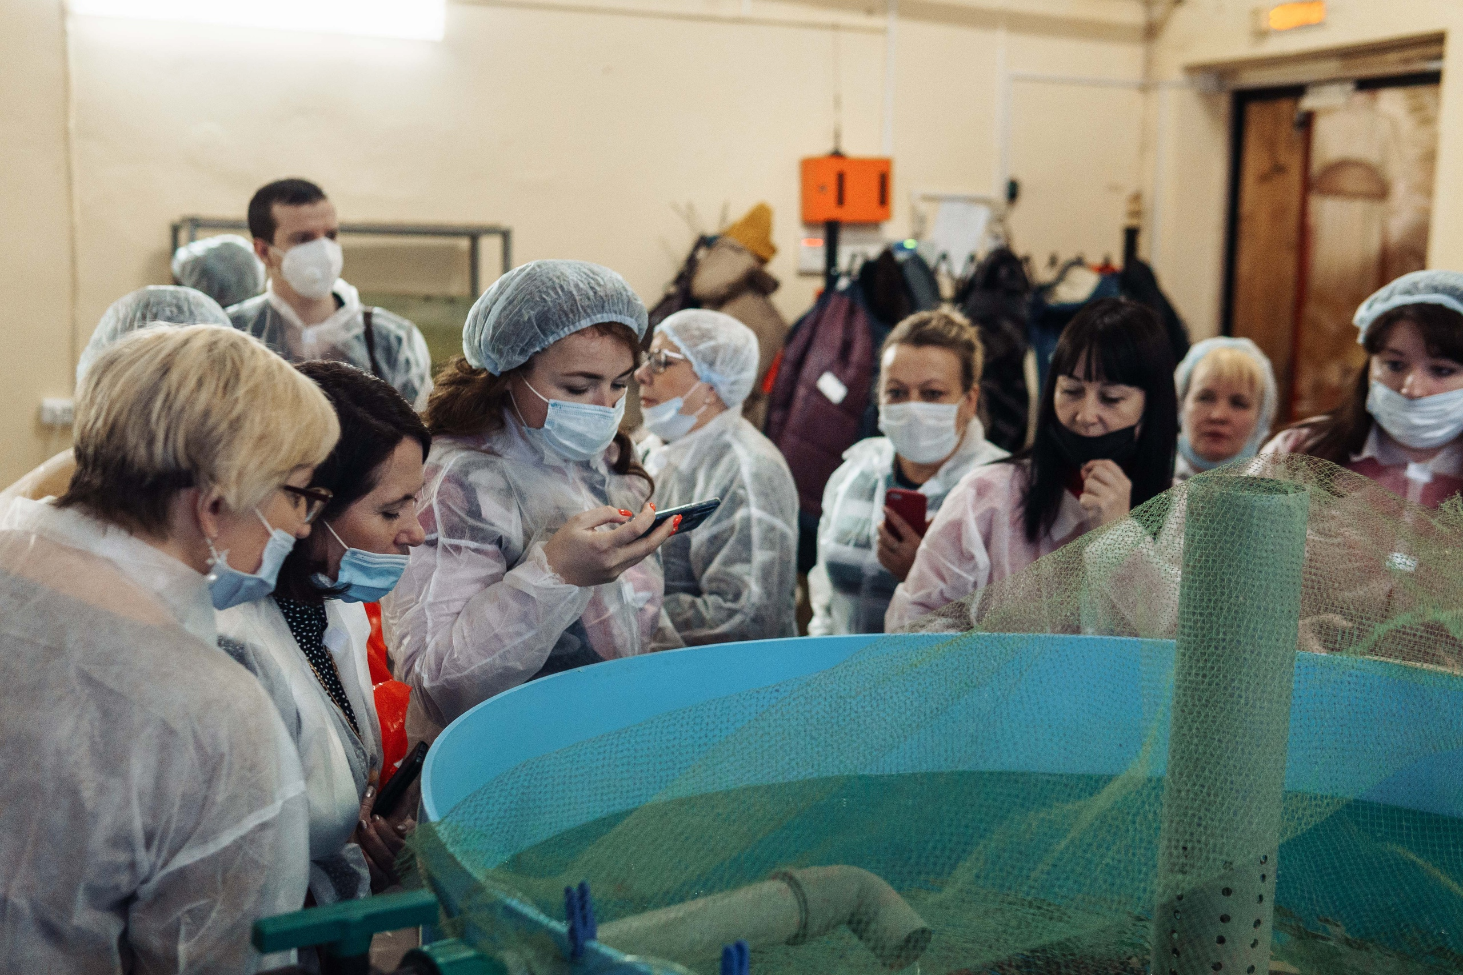

Slide 5
Будьте здоровы!

